Slide 1
Module Sécurité Informatique (F332)
Chakib BEKARA
Enseignant-Chercheur, dept. Informatique
bekarach@gmail.com

Slide 2
Organisation du module
12/13 semaines d'enseignement :
1.5 H cours magistrale (CM)
1.5 H Travaux dirigés (TD)
Pas de séances de TP
Évaluation: Examen Final, Contrôle Continu

Slide 3
A propos du module Sécurité Informatique
Un nouveau module de la formation L3 depuis 2015-2016
Au paravent, il était enseigner en M1 ou M2

Slide 4
Interactions avec d’autres modules
En pratique le module sécurité s’intègre, interagit avec tous les autres modules (BDD, OS, P2P, Web, etc.)
Réseaux (L2)
Réseaux I, II (M1)
Sécurité Informatique (M2)
Cryptographie (L3)
Sécurité Informatique (L3)

Slide 5
Plan du Module
Partie I:Notions de Base sur la Sécurité Informatiques(6 séances)
- Comprendre les motivations, les besoin de sécurité
- Panorama des menaces, risques et attaques de sécurité
- Les besoins en services de sécurité
- Hygiène Informatique: Appréhender et adopter les règles d’hygiène de base de la sécurité, pour les organisations et les individus
Partie II: Cryptographie et Sécurité Informatique (6 séances)
La cryptographie comme pierre angulaire à la sécurité informatique
Panorama des solutions/techniques de sécurité (algorithmes, protocoles, etc.) au niveau système, applicatif et réseau.

Slide 6
Bibliographie
Sensibilisation et initiation à la Cybersécurité http://www.ssi.gouv.fr/particulier/formation/cyberedu
Sécurité des Systèmes d’Informations, Anas Abou El Kalam
http://irt.enseeiht.fr/anas/enseignement.htm
Computer and Information Security Handbook, J.R. Vacca, Morgan Kaufman Publishers, 2009
Introduction à la sécurité informatique, L. Poinsot
https://lipn.univ-paris13.fr/~poinsot/save/INFO3/
Plusieurs Livres au niveau de la bibliothèque traitant la Sécurité Informatique

Slide 7
Partie I:Notions de Base sur la Sécurité Informatique

Slide 8
Cours 1- Introduction: De la sécurité des biens et des personnes à la sécurité informatique

Slide 9
A propos de la sécurité au quotidien (classique)
Sécurité des biens, personnes, territoire, Pourquoi?
Nous ne vivons pas dans un monde idéal et parfait
Voleurs, Arnaques, terroristes, criminels, délinquants, bandes organisés, espions, etc.
Nous avons des biens/actifs (habitations, argent, banques, postes, infrastructures économiques, transports, documents, etc.) à protéger et à préserver
Besoins des différents services: Armée, Police, Gendarmerie, Douanes, Justice, Rensignement, Citoyen, etc.

Slide 10
Information
L’avènement de l'informatique et des télécommunications à créer d'immenses opportunités, pour les individus, les états, les industriels (économie, médias, etc.)
L’information/donnée -numérique-, sous ses différentes formes est devenue le “nerf de la guerre”
Les systèmes d’informations sont devenus indispensable pour la gestion de ces données (collecter, classifier, stocker, restituer, diffuser les informations)

Slide 11
Information Omniprésente (1)
De nos jours, pratiquement tout le monde est passé au tout numérique
E-administration: démarches administratives électronique (demande actes états civils, CNI, Passeport, Casier judiciaires, inscriptions, etc.)
E-commerce: Une grande partie des sociétés/Entreprises commercialisent leur services/produits via Internet. Certaines entreprises/sociétés existent exclusivement sur le net (pas d’agences, pas entrepôts)

Slide 12
Information Omniprésente (2)
E-Learning: Apprentissage à distance où en ligne via Internet
E-Health: Informatisation du fichier patient. Consultation et suivi à distance du patient en utilisant les TIC
Les moyens de transports (avions, trains, voitures) sont tous équipés d’ordinateurs de bord traitant les différents informations et agissant par conséquent
- Métro, avion(drône), voiture entièrement automatisé : pas de présence humaine

Slide 13
Information Omniprésente (3)
L'industrie: automatisation de la chaîne de production grâce à des automates programmable pilotés par ordinateurs (chaînes de montage voiture, TV, etc.)
Centrale nucléaire, génération d’électricité: pilotés par des systèmes de contrôle SCADA
Les individus:Réseaux sociaux, emails, surfer sur Internet, stockage HDD, USB/DVD, Cloud, etc.

Slide 14
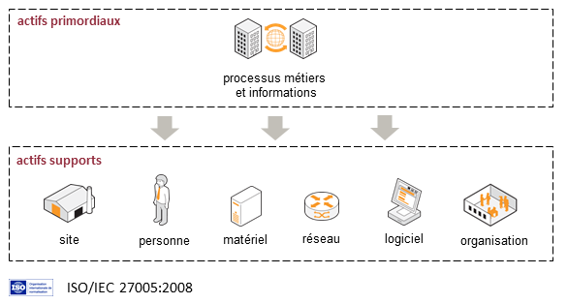
Vue Globale des Acteurs d’un Système d'information d’une organisation (entreprise, société, établissement, etc.)

Slide 15
Sécurité Informatique, Pourquoi?
Les systèmes d'informations (toute la chaîne) d’une organisation ou les données/PC d’un individu peuvent être la cible à des individus/organisations/pays voulant porter préjudice (vole, vandalisme, manipulation, etc.)
La sécurité a pour objectif de réduire -voir éliminer- les risques pesant sur le système d’information, pour limiter leurs impacts sur le fonctionnement et les activités métiers des organisations…

Slide 16
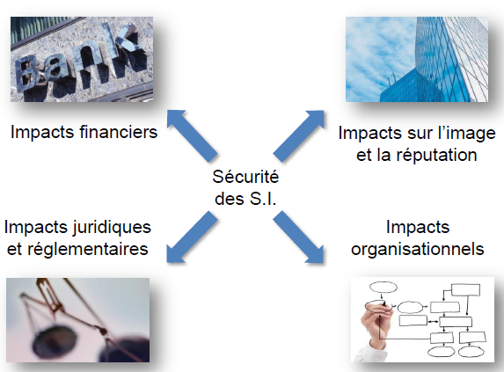
Sécurité Informatique, les Enjeux
Enjeux: C’est ce qu’on risque de gagner ou de perdre en adoptant ou en omettant la sécurité

Slide 17
Impact Financiers
Supposant qu’une entreprise innovant ne sécurise pas sans SI
Risque de vol des inventions en cours de réalisation et qui ne sont pas encore breveté → Une perte financière pour l’entreprise, car elle ne pourras pas prouver son antériorité, surtout si l’attaquant brevette/rend publique l’invention

Slide 18
Impact sur l’image et la réputation
Supposons que le système de passeport biométrique Algérien n’est pas sécurisé
Risque de délivrer un passeport falsifié → L’image du pays et sa réputation au niveau internationale sera fortement affectée
Supposons que le SI d’une banque est attaqué, et que les informations des clients divulgués
Risque de ne plus attirer de nouveaux client et de voir ces clients actuel partir

Slide 19
Impact Juridique/réglementaire
Supposons que mon PC n’est pas sécurisé (pas d’antivirus), et qu’un virus a infecté mon PC et par la suite une attaque a été lancé de mon PC à mon insu!
Je suis juridiquement responsable de l’attaque malgré moi! → C’est comme si tu prends en STOP quelqu’un en voiture, et lors d’un contrôle de police on trouve sur lui de la drogue!
C’est pas le même cas pour une voiture de location!

Slide 20
Impacts ORGANISATIONNEL
Si jamais une attaque ce produit, les personnes ayant été la causes devront être sanctionnés (dégradés, radiés, etc.), ce qui pourra perturber l’organisation existante de l’entreprise

